Slide 1
PORTFOLIO.
정태민 PHONE: 010-4114-2196 MAIL: hanabira2356@gamil.com

Slide 2



PORTFOLIO
SKILL
Language

Slide 3
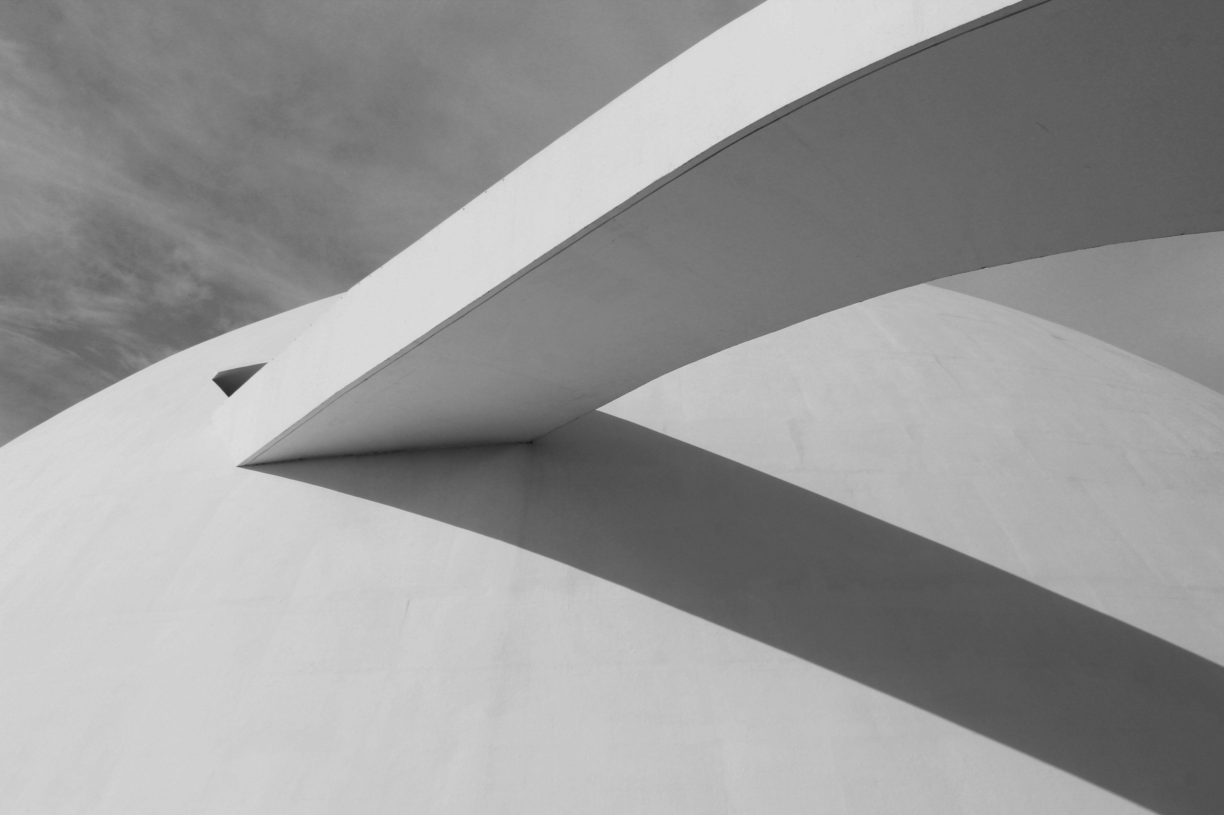
PORTFOLIO
2020 - 2050
브랜드 디자인 프로젝트
이 프로젝트는 브랜드 아이덴티티를 강화하고 소비자의 관심을 유도하기 위해 설계되었습니다. 블랙 앤 화이트 테마를 통해 현대적이고 간결한 매력을 강조하며, 친환경 소재를 활용하여 지속 가능성을 고려하였습니다. 독창적인 그래픽을 통해 제품의 특성을 효과적으로 표현하고, 소비자 경험을 최우선으로 하여 사용의 편리성과 시각적 매력을 동시에 충족하는 디자인을 구현하였습니다.
2050. 01. 02

Slide 4
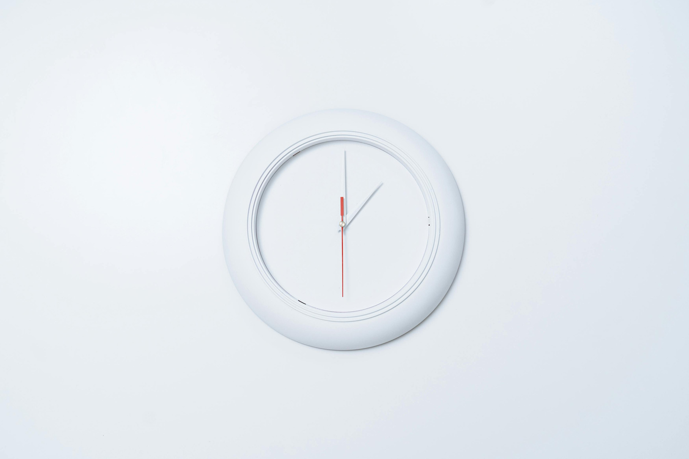
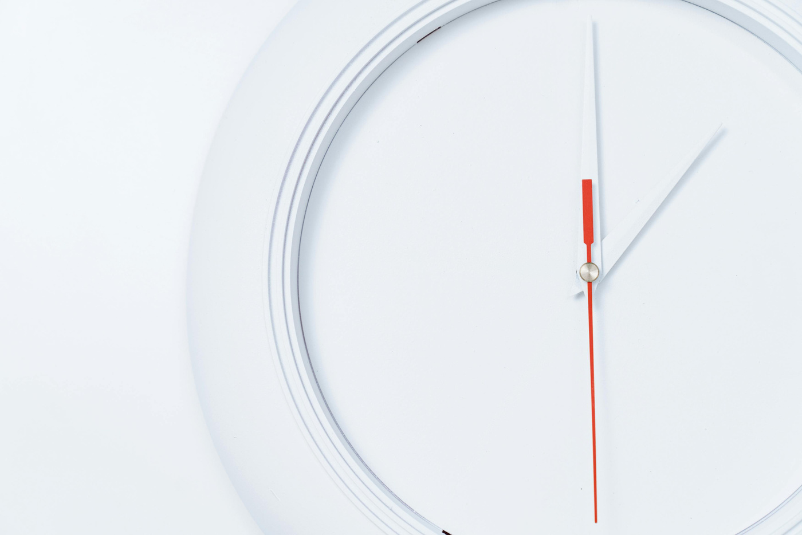
PORTFOLIO
2020 - 2050
그래픽 디자인 프로젝트
이 프로젝트는 브랜드 아이덴티티를 강화하고 소비자의 관심을 끌기 위해 기획되었습니다. 화이트 모던 테마를 중심으로 세련된 매력을 강조하고, 빨간색 시침을 포인트로 하여 시각적 흥미를 더했습니다. 친환경 소재를 사용하여 지속 가능성을 고려했으며, 독창적인 그래픽으로 제품의 특성을 효과적으로 전달했습니다. 소비자 경험을 최우선으로 하여 사용의 편리함과 시각적 매력을 동시에 만족시키는 시계 디자인을 실현했습니다.
2050. 01. 02

Slide 5
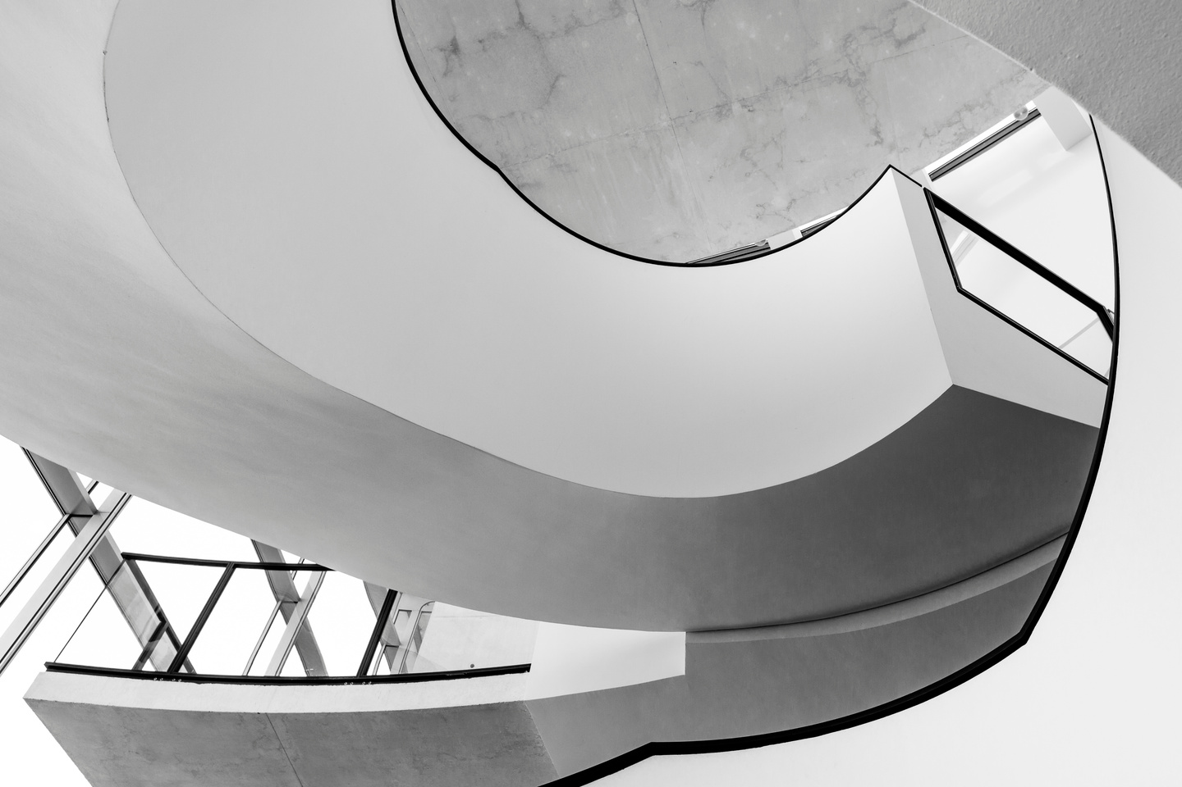
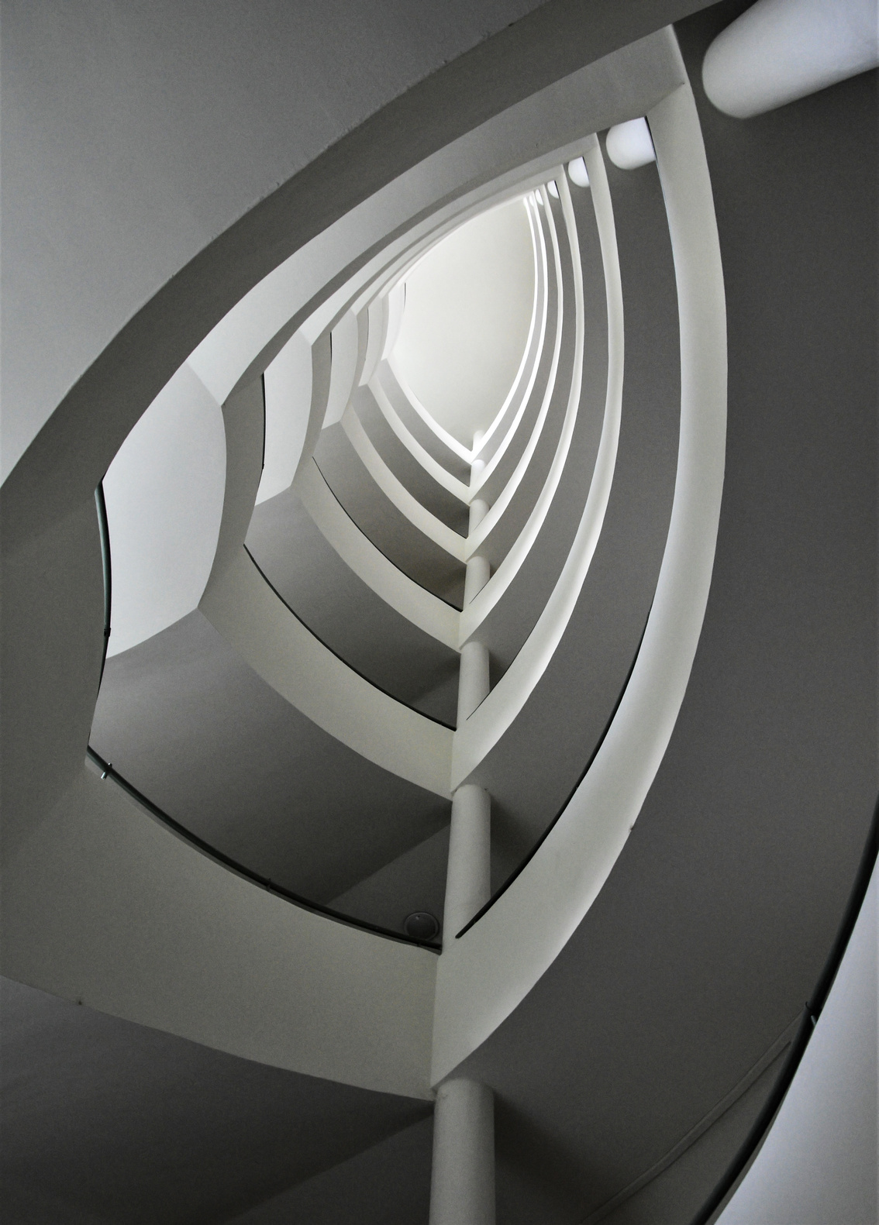

PORTFOLIO
2020 - 2050
그래픽 디자인 프로젝트
이 포스터 디자인은 유기적인 형태의 건축물 비주얼을 중심으로 기획되었습니다. 부드럽고 자연스러운 곡선을 활용하여 시각적인 흥미를 더하고, 흑백의 모던한 색조로 고급스러움을 강조했습니다. 창의적인 그래픽으로 건축물의 독특한 매력을 효과적으로 전달했습니다. 관람자의 시선을 사로잡고 감각적인 경험을 제공하는 디자인을 목표로 하였습니다.
2050. 01. 02

Slide 6
Jeon Hye-yeon Portfolio
2020 - 2050
THANK YOU.
전혜연 PHONE: 123-456-7890 MAIL: hello@reallygreatsite.com WEB: reallygreatsite.com

